Slide 2
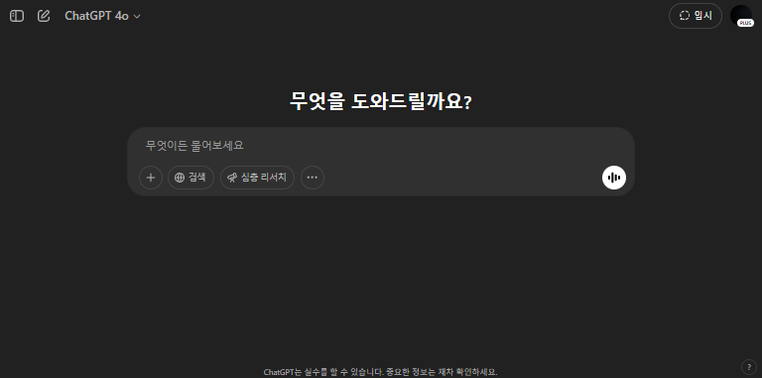
Chat GPT
알아보기
사이드바

Slide 3
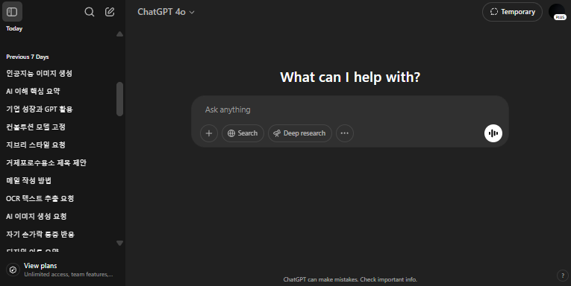
Chat GPT
알아보기
기존에 검색한 내역들

Slide 4
Chat GPT
알아보기
채팅 검색
새 채팅

Slide 5
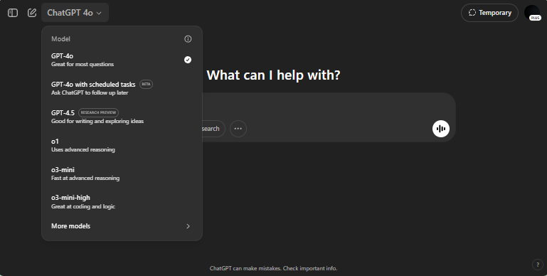
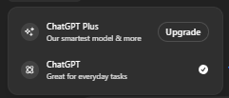
Chat GPT
알아보기
GPT 내장 모델 선택기능
무료 모델

Slide 6
Chat GPT
알아보기
임시 채팅기능
임시 채팅
훈련에 적용되지 않고
저장되지 않는다
무료 모델

Slide 7
Chat GPT
알아보기
검색 및 리서칭
무료 모델
웹 검색
심층 리서치
더 전문적인 자료를 읽어온다.

Slide 8
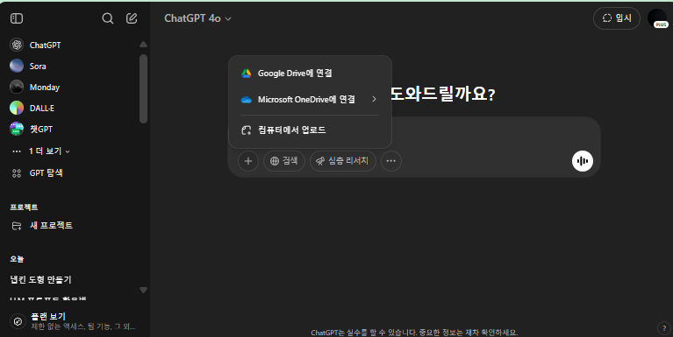
Chat GPT
알아보기
파일 업로드
무료 모델
파일 업로드
Gpt가 학습할 파일을 업로드

Slide 9
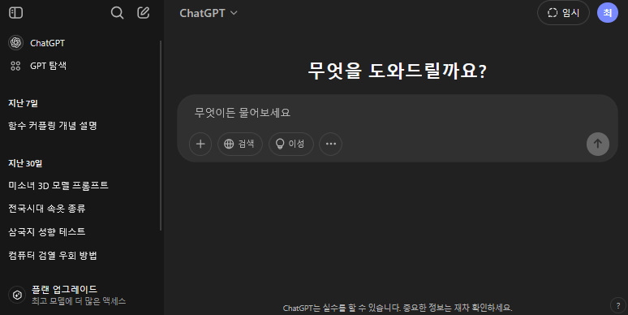
Chat GPT
알아보기
추론 모델
무료 모델
추론 모델
구체적이고 정확한 답변 시간이 많이 걸림

Slide 10
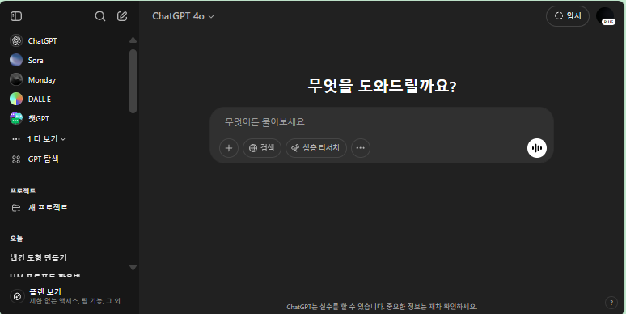
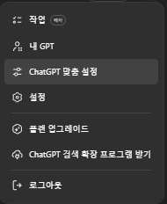
Chat GPT
알아보기
맞춤 설정
무료 모델

Slide 11
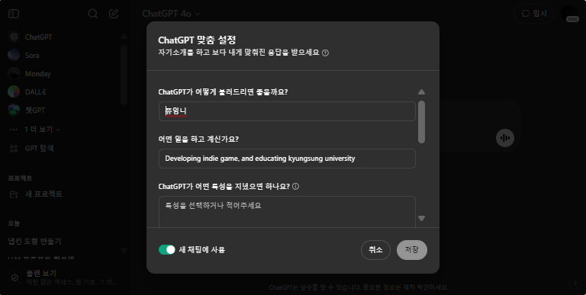
Chat GPT
알아보기
맞춤 설정
맞춤 설정
대답할 때 참고할 정보를 기술
무료 모델

Slide 12
Chat GPT
알아보기
설정
무료 모델

Slide 13
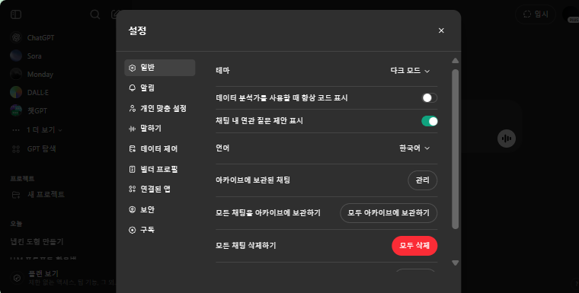
Chat GPT
알아보기
설정
테마 지정
무료 모델

Slide 14
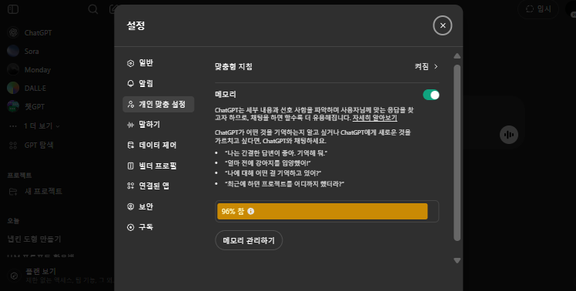
Chat GPT
알아보기
메모리 관리
무료 모델

Slide 15
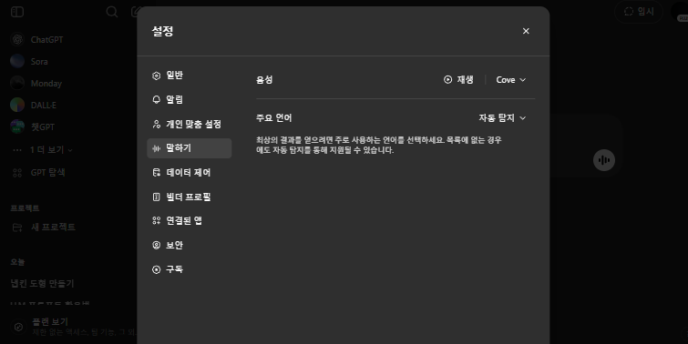
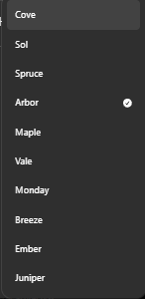
Chat GPT
알아보기
말하기
무료 모델
음성
음성의 언어와 타입을
설정할 수 있음

Slide 16
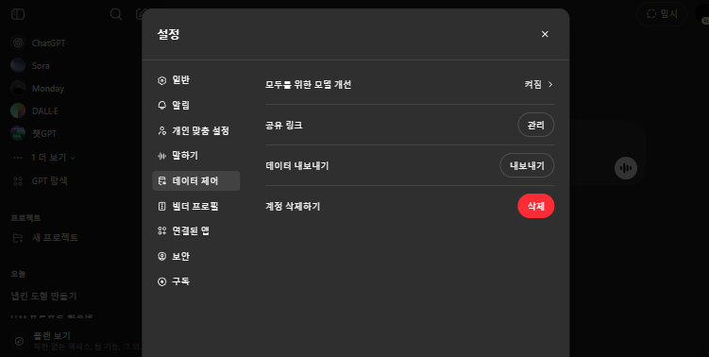
Chat GPT
알아보기
데이터 제어
사용자의 채팅 기록으로
학습활용할 것인지 여부
무료 모델
데이터 제어
채팅 내역과 계정을
관리하는 곳

Slide 17
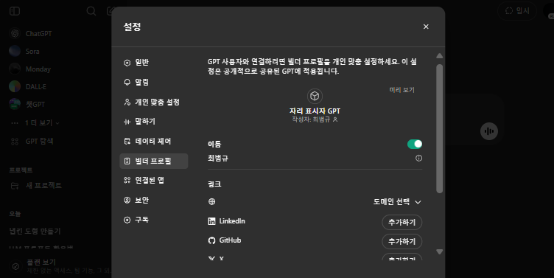
Chat GPT
알아보기
빌더 프로필
빌더 프로필
개발자의 계정을 관리하고
연동하는 곳
무료 모델

Slide 18
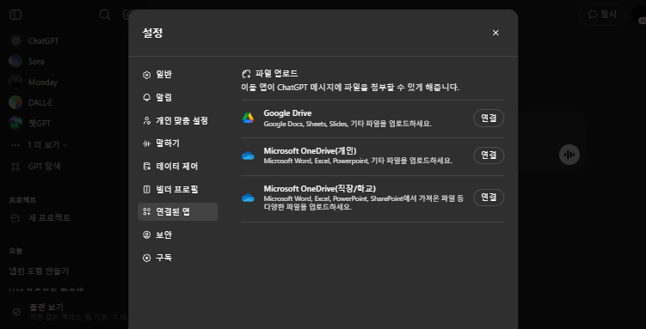
Chat GPT
알아보기
연결된 앱
연결된 앱
각 사이트들에서
데이터를 쉽게 불러오는 기능
무료 모델

Slide 19
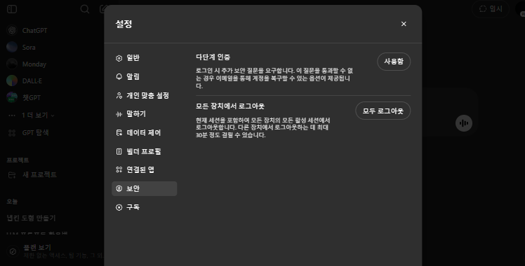
Chat GPT
알아보기
보안
무료 모델

Slide 20
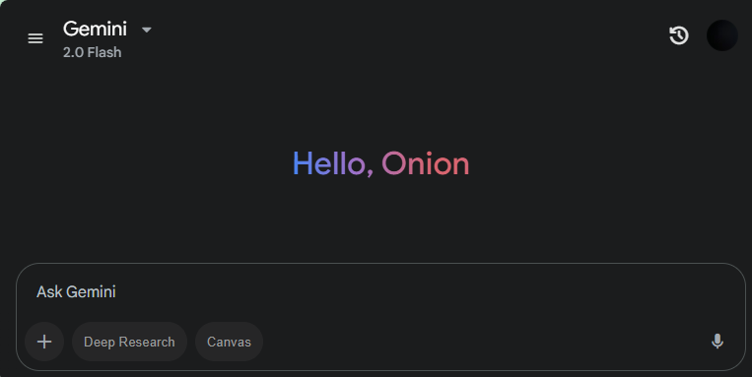
Gemini
알아보기
무료 모델
캔버스
Gemini 내에서 코드를
수정하고 테스트해보는 곳
파일 추가
딥 리서치

Slide 21
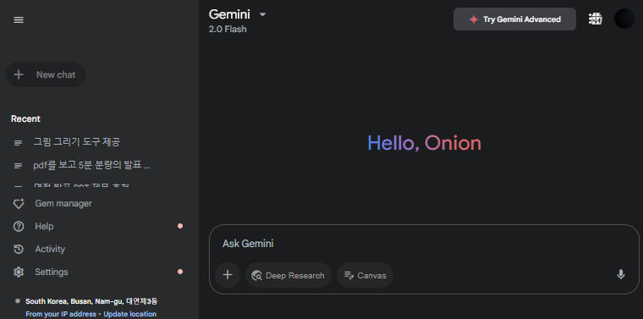
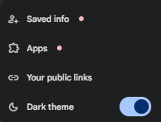
Gemini
알아보기
채팅 목록과
내용
무료 모델
옵션

Slide 22
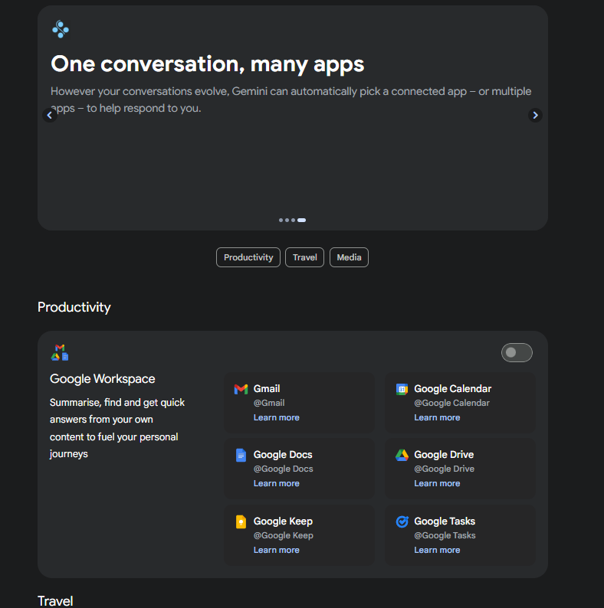
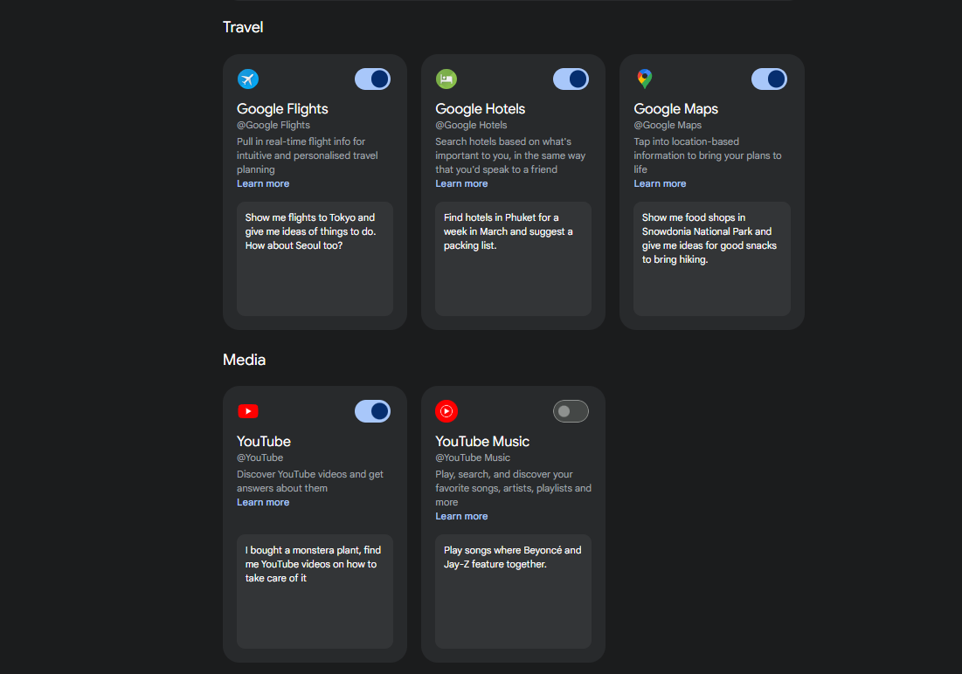
Gemini
알아보기
확장 프로그램
구글의 앱들과 연동하여 질문에 활용 가능

Slide 23
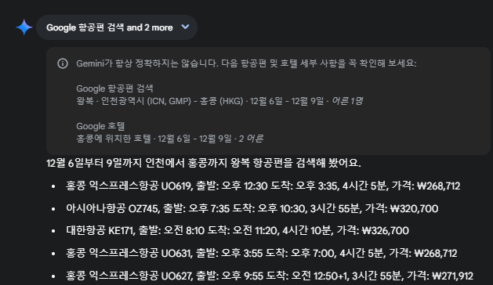
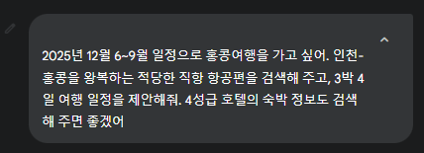
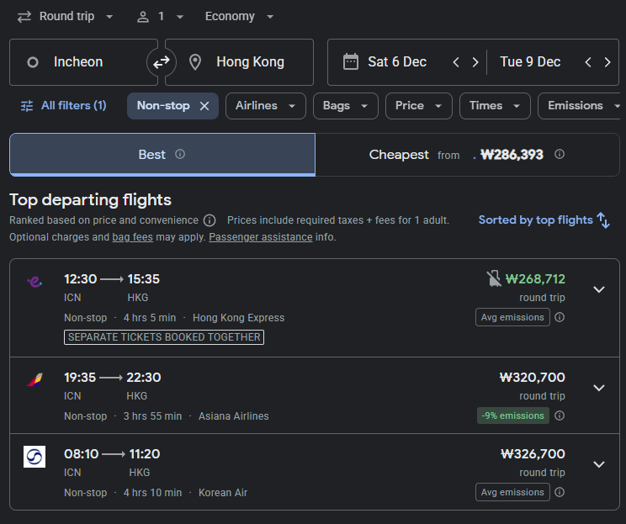
Gemini
알아보기
예약 정보를 google 항공 앱을 통해 검색
확장 프로그램
항공편 예약 검색

Slide 24
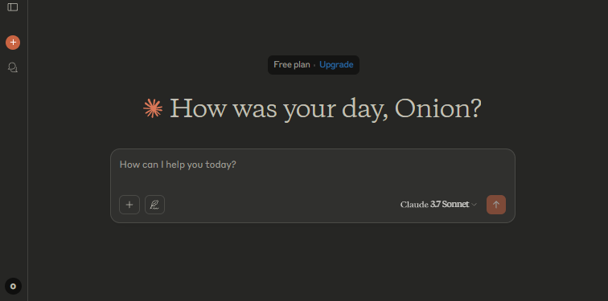
Claude
알아보기
코딩, 텍스트 생성에 특화

Slide 25
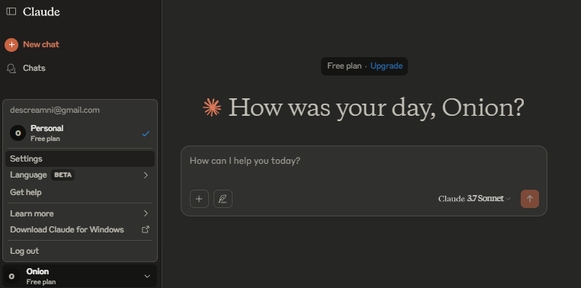
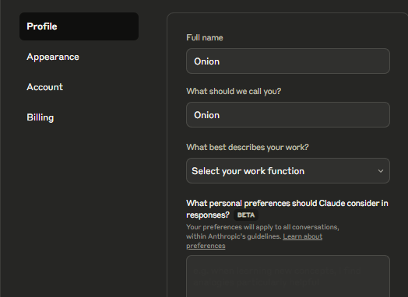
Claude
알아보기
맞춤 설정 기능

Slide 26
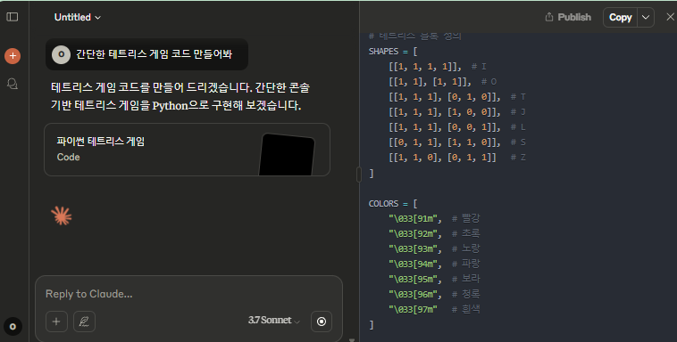
Claude
알아보기
코드 생성 예시

Slide 27
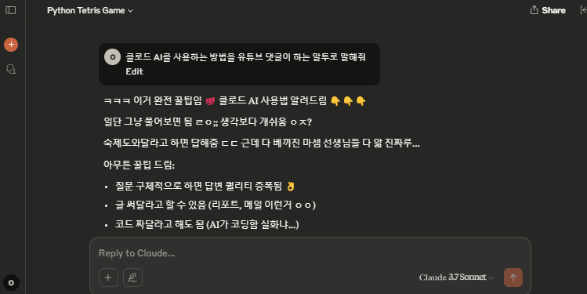
Claude
알아보기
텍스트 생성 예시
구체적인 텍스트가 필요할 때 자주 사용됨

Slide 28
Claude
알아보기
텍스트 생성 예시
구체적인 텍스트가
필요할 때 자주 사용됨

Slide 29
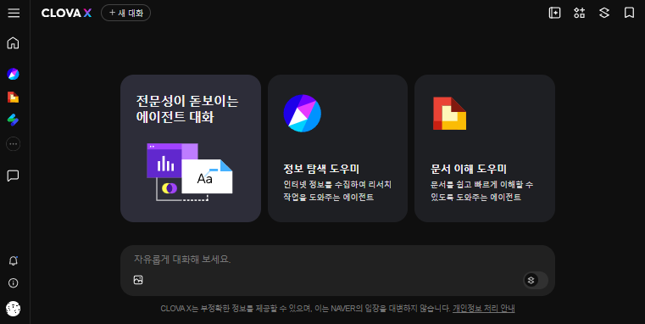
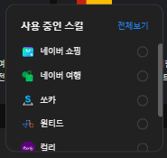
ClovaX
구체적인 텍스트가 필요할 때 자주 사용됨
알아보기
스킬
네이버 서비스들과 연동

Slide 30

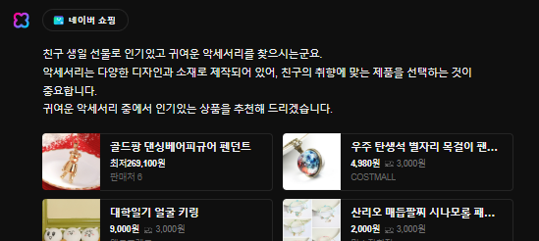
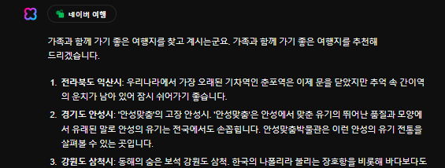
ClovaX
구체적인 텍스트가 필요할 때 자주 사용됨
알아보기
스킬
사용 예시
네이버 쇼핑과 연동
네이버 여행과 연동

Slide 31
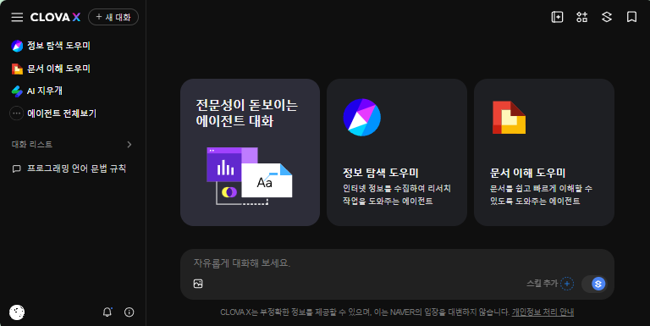
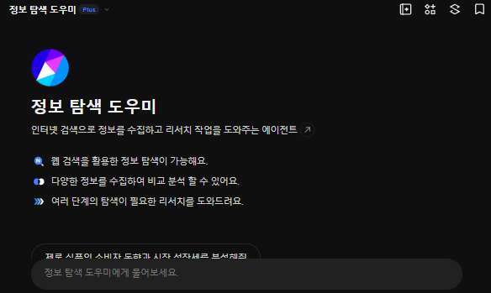
ClovaX
구체적인 텍스트가 필요할 때 자주 사용됨
알아보기
정보탐색 도우미
ChatGPT의 “검색”시스템과 비슷
네이버 서비스들과 연동

Slide 32
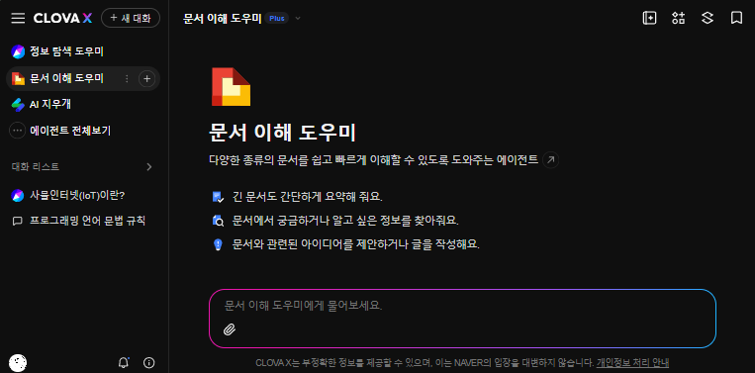
ClovaX
구체적인 텍스트가 필요할 때 자주 사용됨
알아보기
정보탐색 도우미
ChatGPT의 “검색”시스템과 비슷
문서를 업로드하여 질문 가능

Slide 33
ClovaX
구체적인 텍스트가 필요할 때 자주 사용됨
알아보기
문서 이해 도우미
ChatGPT의 “검색”시스템과 비슷
문서를 업로드하여 질문 가능

Slide 34
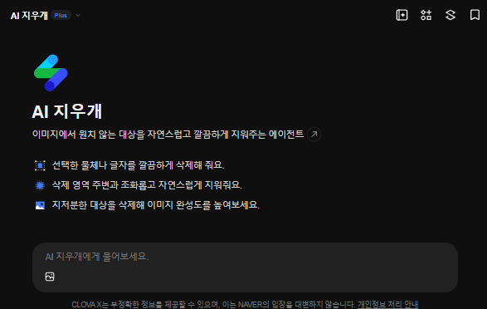
ClovaX
구체적인 텍스트가 필요할 때 자주 사용됨
알아보기
AI 지우개

Slide 35
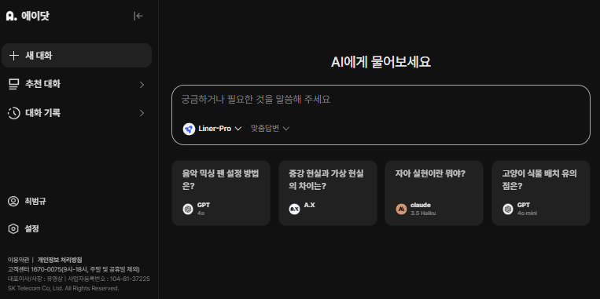
에이닷
구체적인 텍스트가 필요할 때 자주 사용됨
알아보기
다양한 AI들을 한 곳에서 사용가능

Slide 36
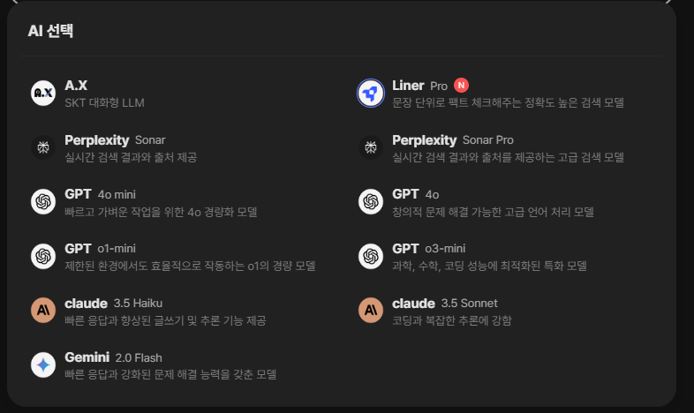
에이닷
구체적인 텍스트가 필요할 때 자주 사용됨
알아보기
선택 가능한 AI의 특징

Slide 37
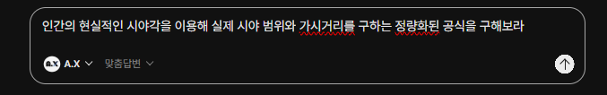
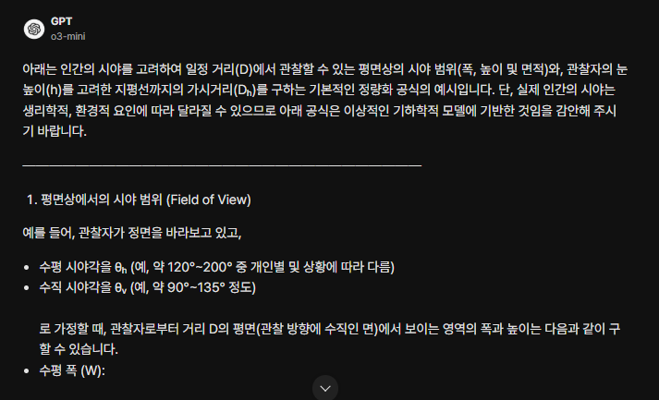
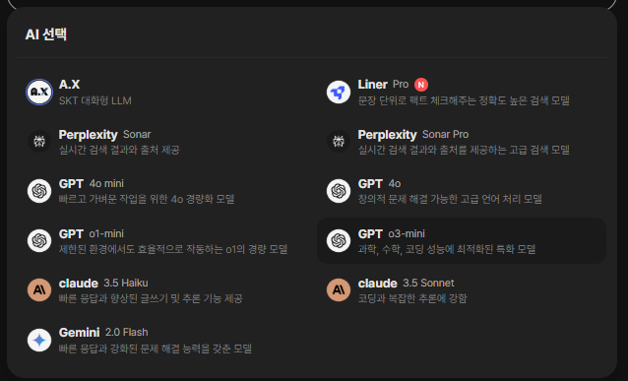
에이닷
구체적인 텍스트가 필요할 때 자주 사용됨
알아보기
사용 예시
결과
수학 전문 모델 선택

Slide 38

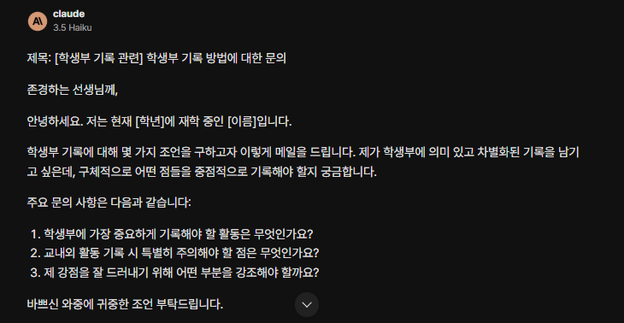
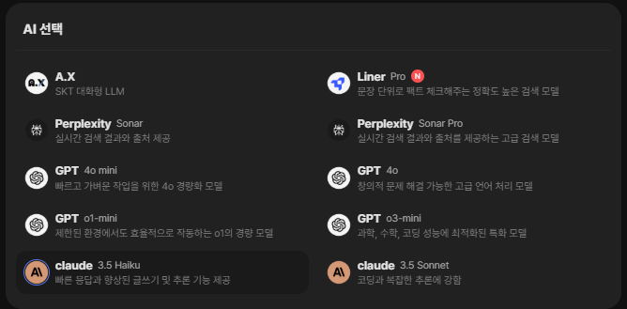
에이닷
구체적인 텍스트가 필요할 때 자주 사용됨
알아보기
사용 예시
결과
글쓰기 전문 모델 선택

